Slide 1
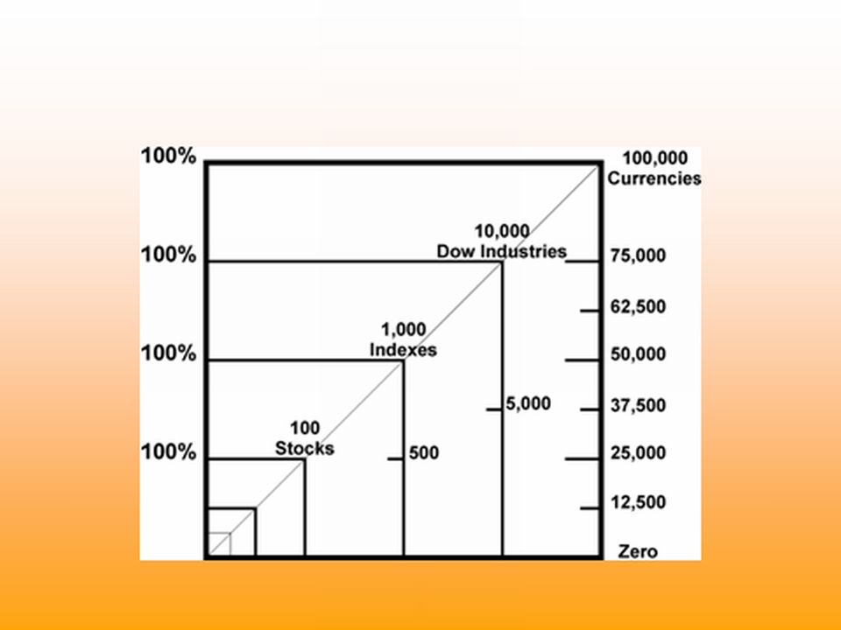
La Structure Fractalienne des Espaces Temps / Prix

Slide 2
LA STRUCTURE DU TEMPS

Slide 3
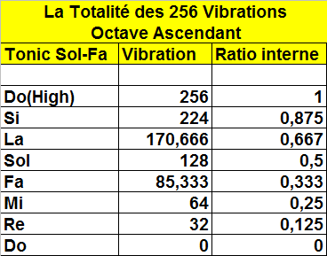
La Structure de l’Octave Musical

Slide 4
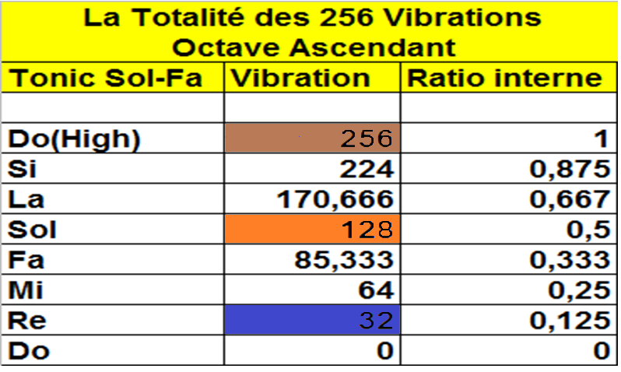
La Structure de l’Octave Musical

Slide 5
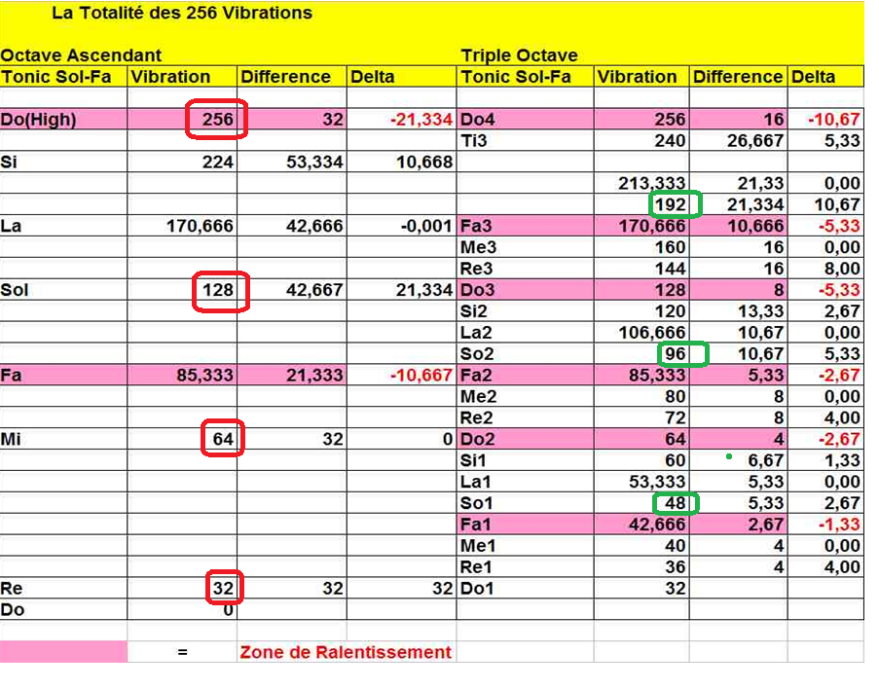
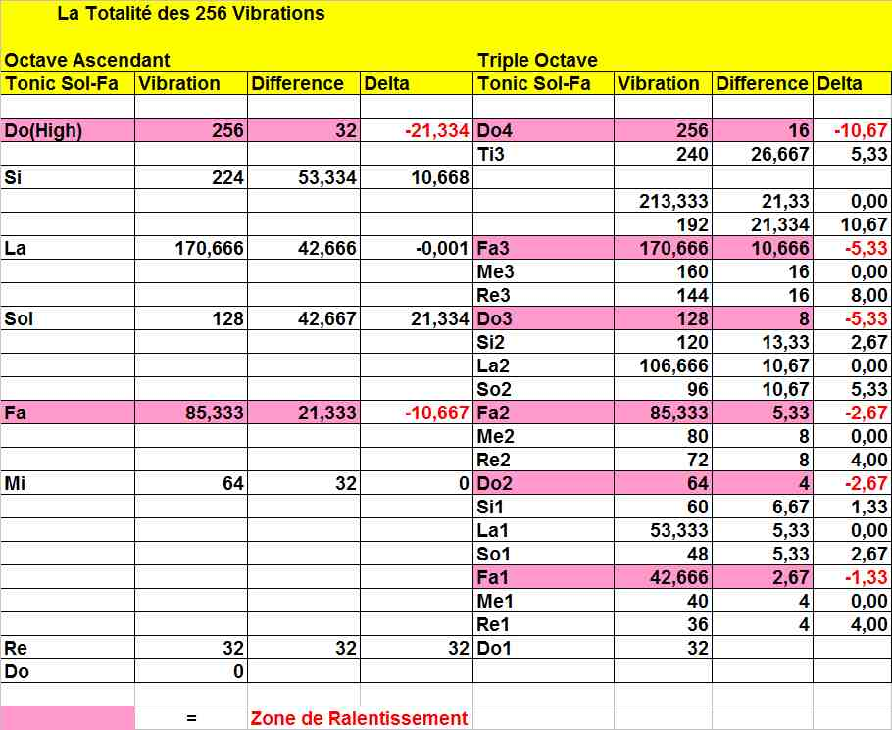
L’INVARIANCE D’ECHELLE
Par une étude précise de séries de cours boursiers Mandelbrot montre que les fluctuations à long terme ont exactement la même allure que les fluctuations à cours terme (invariance d'échelle).
Bien entendu cette théorie fractale des cours boursiers ne permet pas de prédire ce qui va se passer à un moment donné
Mais elle permet de prédire que des variations brutales peuvent se produire de manière pratiquement inattendue lorsque la liberté des cours n'est pas encadrée par des freins institutionnels.

Slide 6
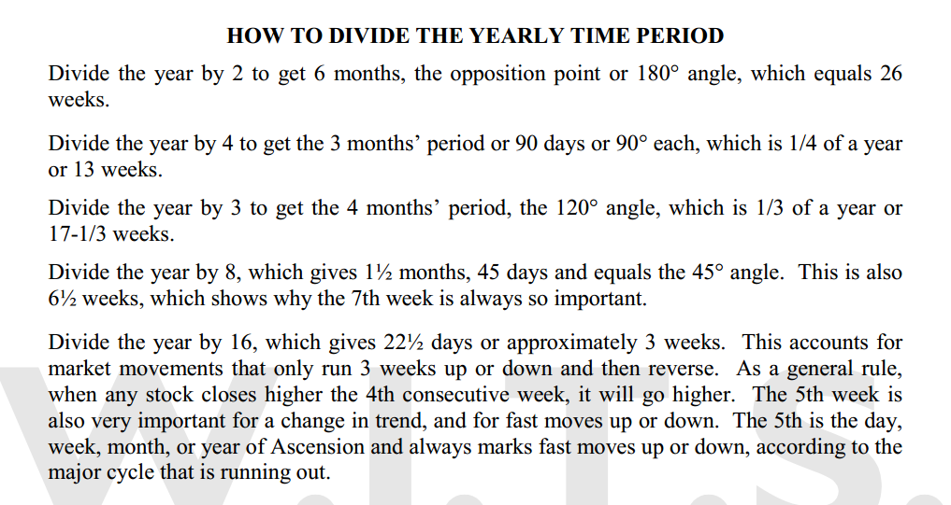
Comment GANN conseille de diviser l’année

Slide 7
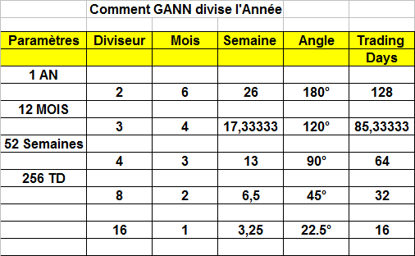
Comment GANN conseille de diviser l’année

Slide 8
L’INVARIANCE D’ECHELLE
Par une étude précise de séries de cours boursiers Mandelbrot montre que les fluctuations à long terme ont exactement la même allure que les fluctuations à cours terme (invariance d'échelle).
Bien entendu cette théorie fractale des cours boursiers ne permet pas de prédire ce qui va se passer à un moment donné
Mais elle permet de prédire que des variations brutales peuvent se produire de manière pratiquement inattendue lorsque la liberté des cours n'est pas encadrée par des freins institutionnels.

Slide 9
Les Intervalles de Temps à Utiliser
8
16
32 (Re)
64 (Mi)
128 (Sol)
256 (Do high)
Etc …….

Slide 10
Les Intervalles de Temps à Utiliser
12
24
48
96
192
384
Etc …….

Slide 11
La Structure des Prix

Slide 12
L’Ultime Vision des Prix par Gann :
Autosimilarité des Fractales de Prix
OCTAVE | PROPRIETES | 1,25 | 12,5 | 125 | 1 250 | 12 500
SRL (8/8) | Ultime Support & Résistance | 10 | 100 | 1 000 | 10 000 | 100 000
SRL (7/8) | Faiblesse, Calage & Retournement | 8,75 | 87,5 | 875 | 8 750 | 87 500
SRL (6/8) | Pivot, Retournement | 7,5 | 75 | 750 | 7 500 | 75 000
SRL (5/8) | Haut de la Zone d'Hésitation | 6,25 | 62,5 | 625 | 6 250 | 62 500
SRL (4/8) | Major Support / Resistance | 5 | 50 | 500 | 5 000 | 50 000
SRL (3/8) | Bas de la Zone d'Hésitation | 3,75 | 37,5 | 375 | 3 750 | 37 500
SRL (2/8) | Pivot, Retournement | 2,5 | 25 | 250 | 2 500 | 25 000
SRL (1/8) | Faiblesse, Calage & Retournement | 1,25 | 12,5 | 125 | 1 250 | 12 500
SRL (0/8) | Ultime Support & Résistance | 0 | 0 | 0 | 0 | 0

Slide 13
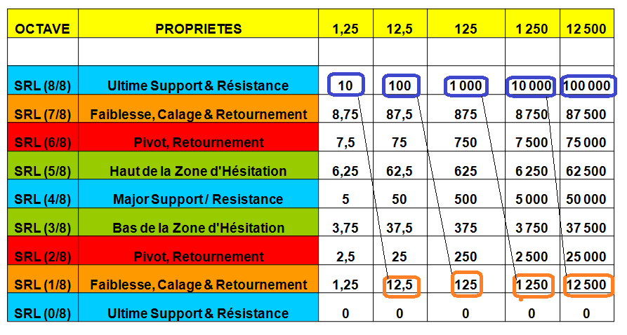
Phase de Transition / Zone d’Hésitation

Slide 14
Addition et Soustraction des propriétés des SRL
OCTAVE | PROPRIETES | 1250 | 312,5 | 78,125
SRL (8/8) | Ultime Support & Résistance | 10 000 | 5 000 | 3 750
SRL (7/8) | Faiblesse, Calage & Retournement | 8 750 | 4 687,5 | 3671,875
SRL (6/8) | Pivot, Retournement | 7 500 | 4 375 | 3593,750
SRL (5/8) | Haut de la Zone d'Hésitation | 6 250 | 4 062,5 | 3515,625
SRL (4/8) | Major Support / Resistance | 5 000 | 3 750 | 3437,500
SRL (3/8) | Bas de la Zone d'Hésitation | 3 750 | 3 437,5 | 3359,375
SRL (2/8) | Pivot, Retournement | 2 500 | 3 125 | 3281,250
SRL (1/8) | Faiblesse, Calage & Retournement | 1 250 | 2 812,5 | 3203,125
SRL (0/8) | Ultime Support & Résistance | 0 | 2 500 | 3125

Slide 15
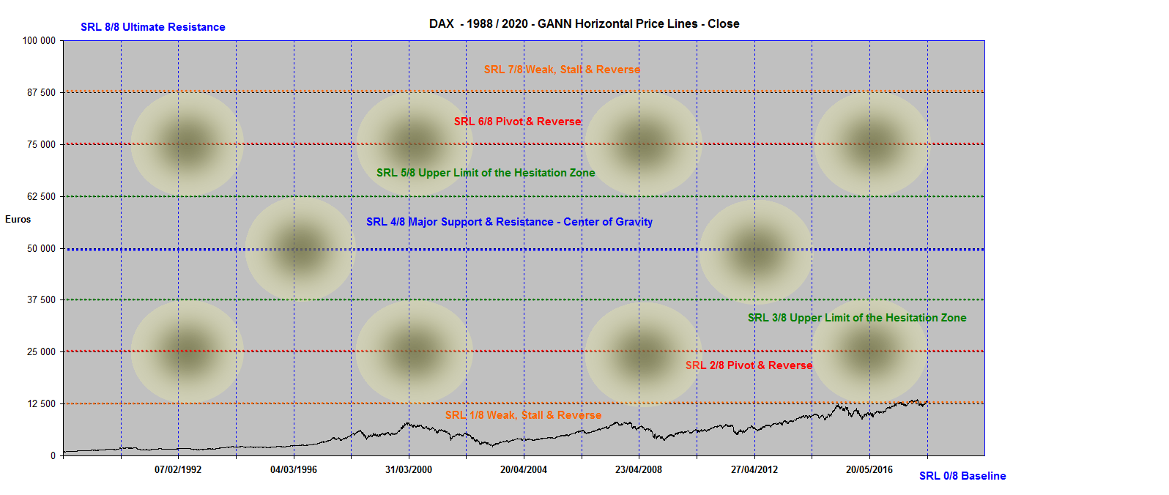
DAX – 0 / 100 000

Slide 16
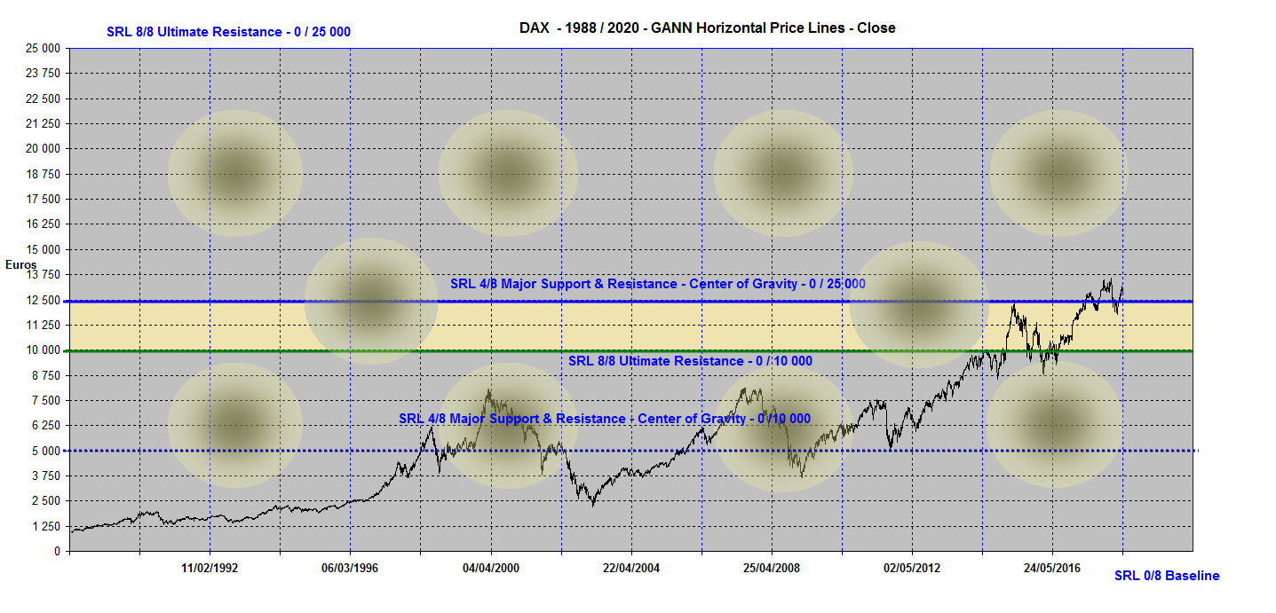
DAX – Phase de Transition

Slide 17
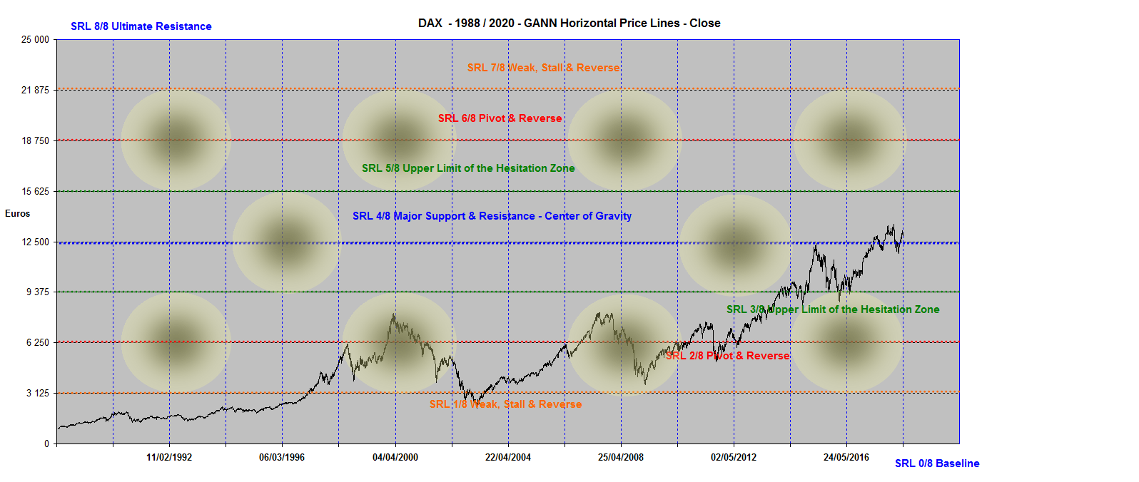
DAX - 0 / 25 000
Son actuelle Fractale « opérative »

Slide 18
La Structure Fractalienne des Espaces Temps / Prix

Slide 19
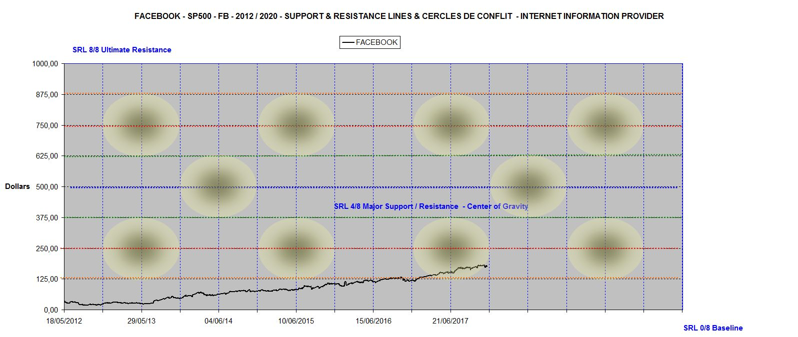
Facebook = 187.5 > 125
Fractale 0 / 1 000

Slide 20
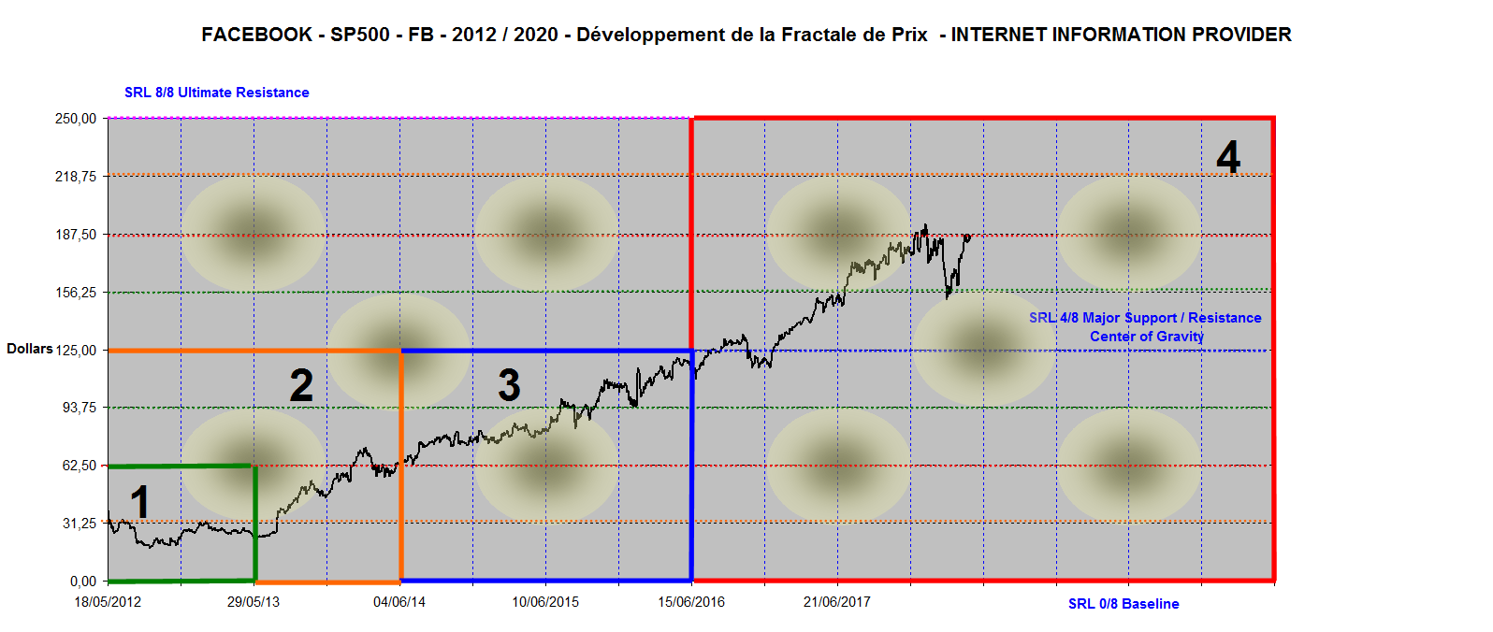
Facebook
Fractale « opérative » : 0 / 250

